Slide 1
2020 리그오브레전드 월드챔피언쉽 개막식 행사 영상 유튜브 댓글 분석
융합일본지역학부 201601227
박상제

Slide 2
1. 분석 목적, 대상 및 방법
목적: 2020년 리그오브레전드 월드챔피언쉽은 많은 관심을 받은 반면 “역대 최악의 개막식 행사” 라는 평가를 받고 있음. 그 원인을 파악하고 개선점을 알아봄
분석 대상 및 방법: 한국 리그오브레전드 공식 계정인 LCK의 개막식 영상에 올라온 댓글(799개)과 리그오브레전드 공식 계정인 League of Legends에 올라온 개막식 영상 댓글(1408개)를 언어 분석 후 많이 나온 키워드를 기반, 서로의 내용을 비교분석함.

Slide 3
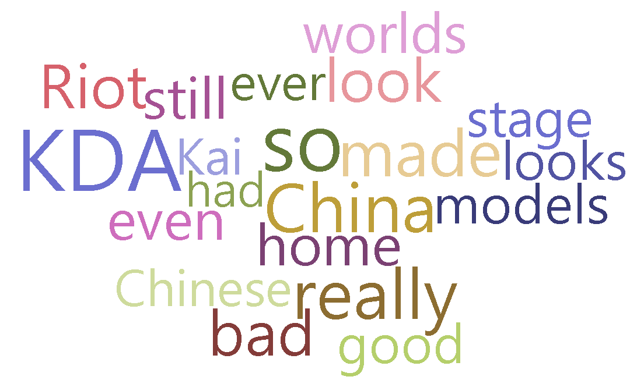
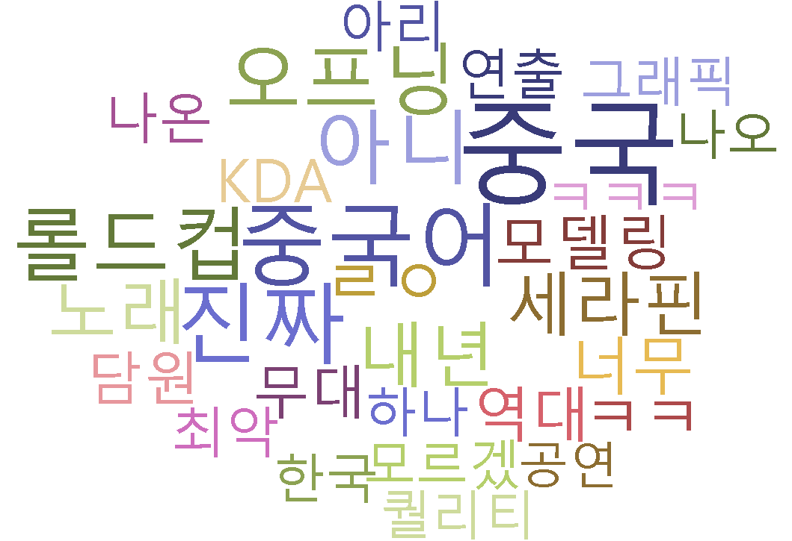
2.1. 한국 및 해외 댓글 다수 등장 단어 분석
해외에서 다수 등장한 단어 | 한국에서 많이 등장한 단어
KDA, China, Chinese, models, made,,Riot 등 | 중국, 중국어, 세라핀, 모델링, KDA 등
→공통적으로 많이 나온 KDA, 그리고 중국이라는 키워드에 대해 서로 비교 분석 해보고자 함.

Slide 4
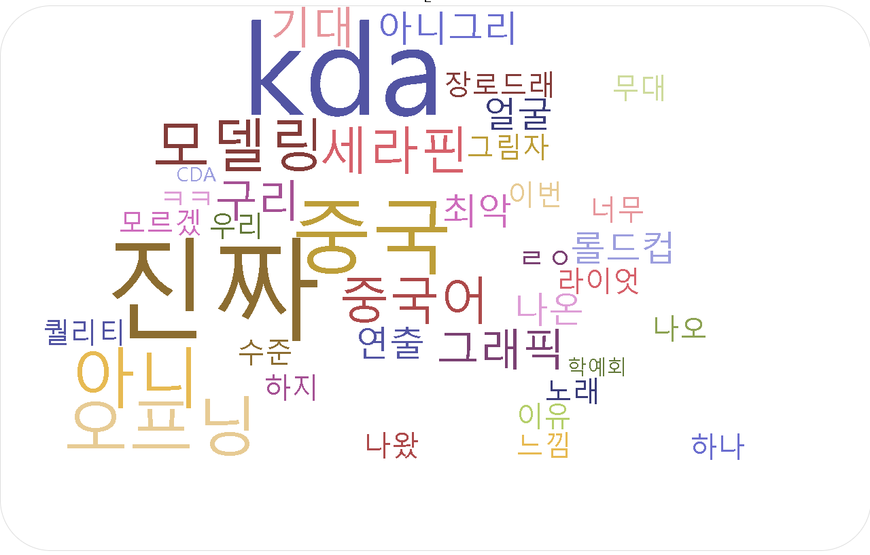
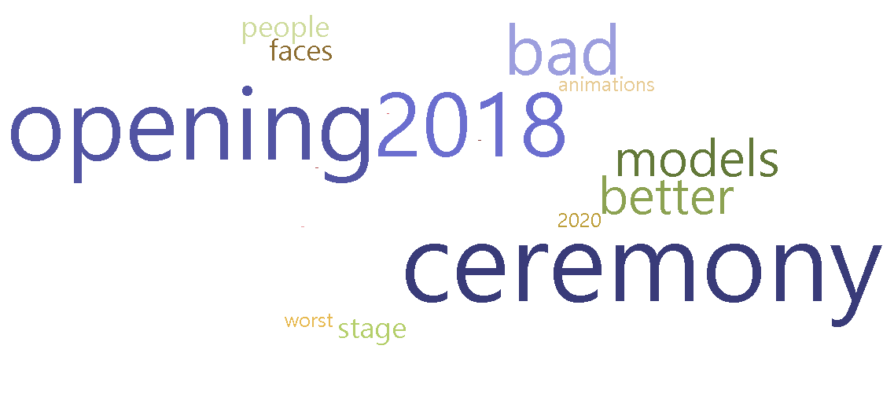
2.2. 한국 및 해외 KDA 언급 댓글 단어 분석
K/DA 관련
한국 댓글 | 해외 댓글
공통점
K/DA의 공연에 사용된 모델링이 과거에 비해 퀄리티가 떨어짐.
차이점
새로운 캐릭터인 ‘세라핀＇이 중국계라는 것과 한국인 캐릭터 ＇아리’의 센터 포지션을 가져간 것에 대한 반감 등 중국과 관련된 비판이 많음. | 똑같이 K/DA의 무대가 있었던 2018년에 비해 캐릭터들의 모델링이 떨어진다는 점에 대한 지적이 많음.
.

Slide 5
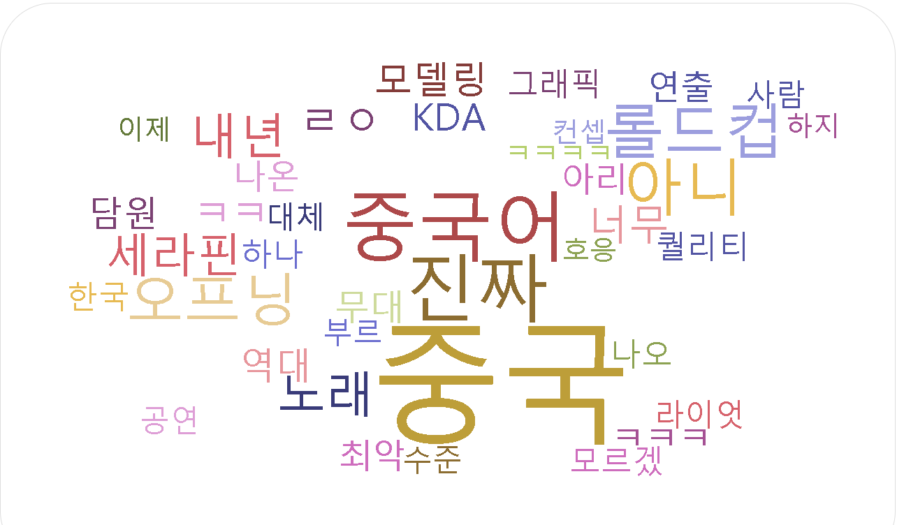
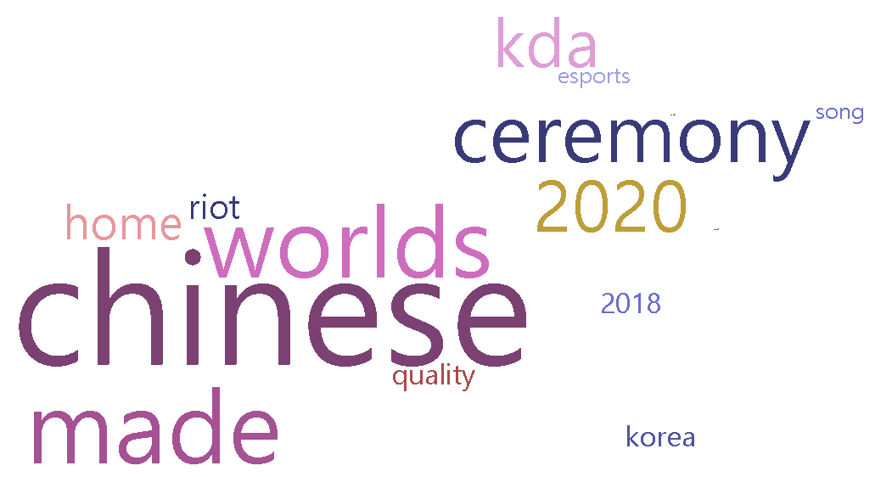
2.3. 중국 관련 한국 및 해외 댓글 단어 분석
중국 관련
한국 댓글 | 해외 댓글
공통점
자회사가 중국인 곳에서 개최한 행사인데 수준 이하의 결과가 나왔음. 노골적으로 중국 위주의 행사
차이점
중국팀 쑤닝에겐 열렬한 환호를 보낸 반면 한국팀인 담원게이밍에겐 전무한 환호, KDA부분에 나왔던 ‘세라핀’ 관련 문제.(댓글의 상당수가 중국 언급) | 다른 나라 사람들을 배려하지 않은 행사 진행, 중국을 찬양하는 식으로 한 발언 등에 대한 비판

Slide 6
2.4 해외 코로나 관련 내용
해외 댓글 중 코로나-19 유행과 관련된 내용의 댓글들도 존재했는데, 그와 관련된 댓글들을 분석해보자면
상황이 상황인만큼 공연이 기대 이하더라도 이해해줘야 한다.(긍정적 여론)
아무리 이런 상황일지라도 K/DA 무대의 모델링 문제 같은 건 심했다.(부정적 여론)
기타
이렇게 나뉘었는데요, 하지만 긍정적인 여론도 사실 내용만 보면 동정적인 의견이 대부분이고 냉정하게 이번 결승전 행사가 좋았다고 하는 의견은 극소수였습니다.

Slide 7
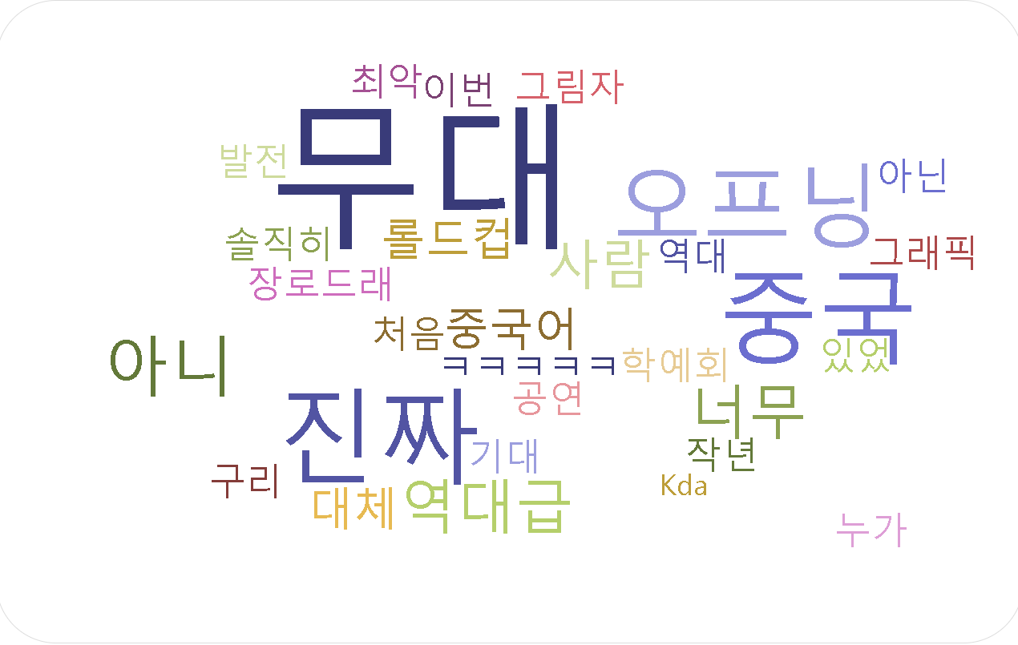
2.5. 한국 무대 연출과 관련된 내용
기대했던 K/DA의 무대의 실망+노골적인 중국계 캐릭터 세라핀 밀어주기
이해할 수 없는 단체 군무과 칼싸움 공연
최악의 무대, 속칭 “학예회“(해외에 있던 코로나-19에 따른 동정 여론은 없음)

Slide 8
결론-1. 한국과 해외가 보는 문제점
공통점: 리그오브레전드 10주년+KDA의 컴백 무대도 있었는데도 기대 이하의 무대, 노골적인 중국 위주의 행사
한국: K-POP그룹의 무대, 한국팀의 결승 진출 등 관련 부분이 많은데 노골적인 자국 편애에 대한 불만
해외: 2018, 2019에 비해 못미치는 수준의 무대, 마치 중국이 주인공이고 나머지는 들러리라는 식의 행사 진행에 대한 반발.

Slide 9
결론-2. 개선해야할 부분
낮은 질의 공연(K/DA무대의 3D 모델링 문제, 무대 연출 문제)
→ 3D 모델링 기술 확충, 무대 연출 방식 변경
2. 타국에 대한 배려(노골적인 중국 위주의 행사, 통역가 없이 진행하는 등 불편함)
→ 리그오브레전드 월드챔피언쉽 결승전은 전세계 사람들이 보는 행사인 만큼 그러한 부분에 대한 필요
다만 코로나19가 유행하는 상황인 만큼 어느정도 이해해야 할 부분은 존재하며, 다음 리그오브레전드 월드챔피언쉽도 중국에서 진행되는 만큼 이번 행사를 통해 문제점이 개선되기를 바랄 수밖에 없음.

